Slide 1

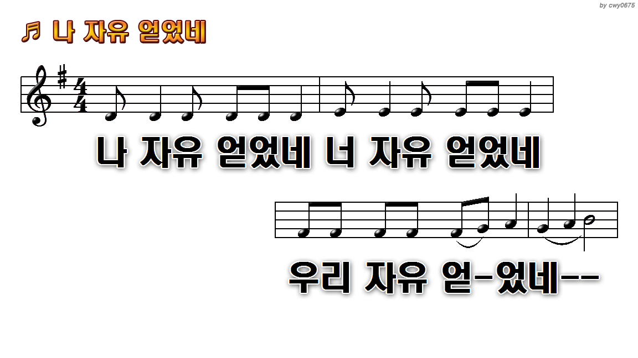
1.나 자유
5.나 구원
9.나 성령
13.나 기뻐
17.나 은혜
21.나 믿음
25.나 감사
29.나 전도

Slide 2
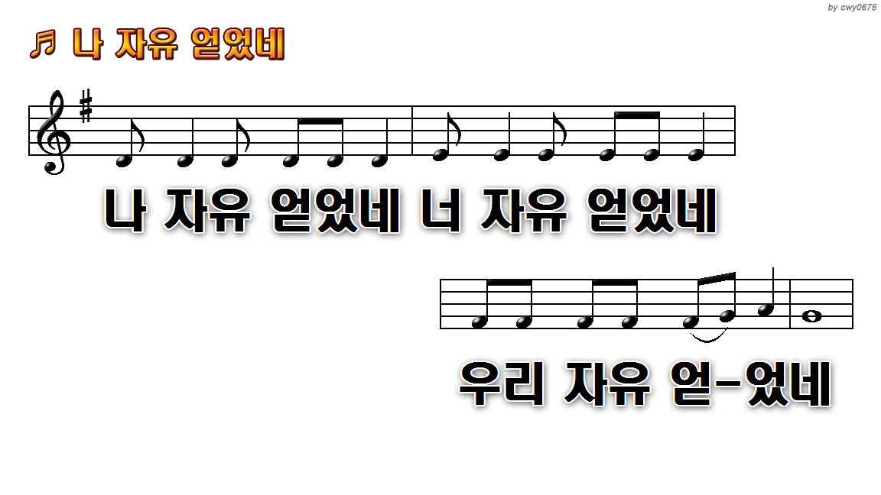
1.나 자유
5.나 구원
9.나 성령
13.나 기뻐
17.나 은혜
21.나 믿음
25.나 감사
29.나 전도

Slide 3
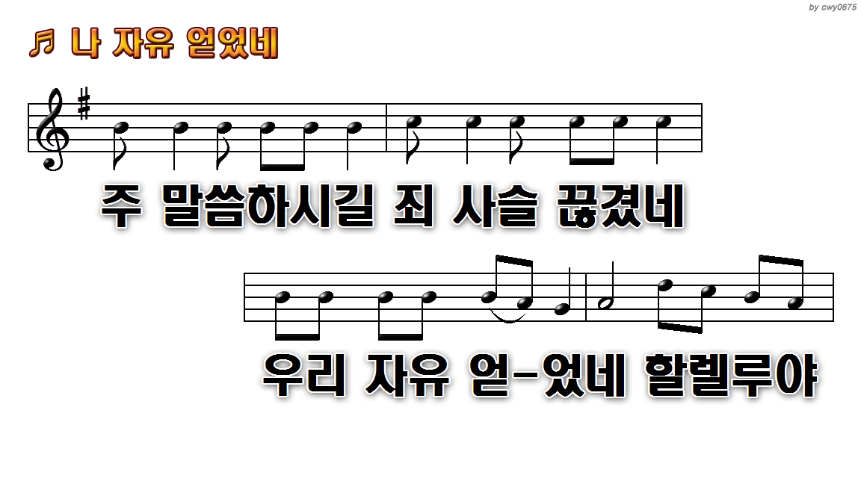
1.나 자유
5.나 구원
9.나 성령
13.나 기뻐
17.나 은혜
21.나 믿음
25.나 감사
29.나 전도

Slide 4
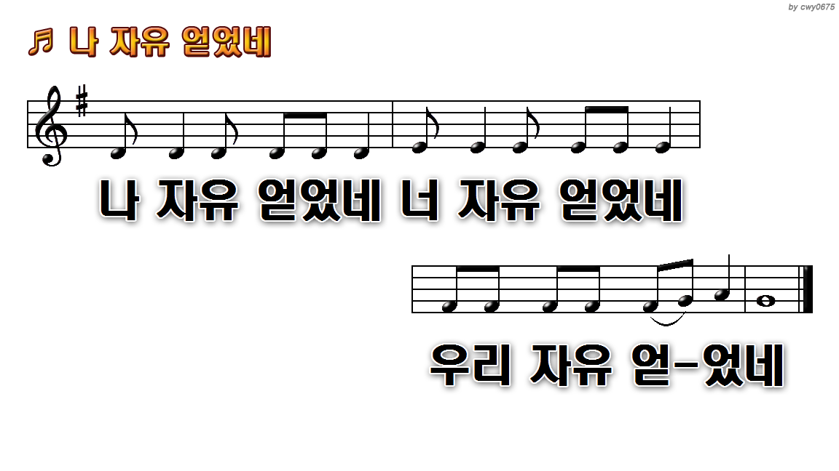
1.나 자유
5.나 구원
9.나 성령
13.나 기뻐
17.나 은혜
21.나 믿음
25.나 감사
29.나 전도

Slide 5
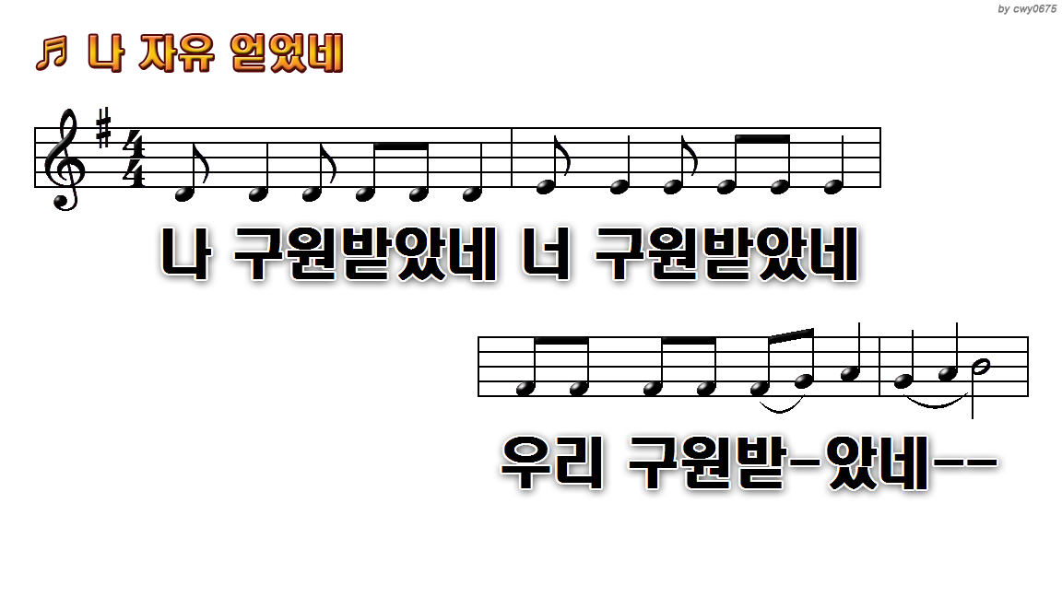
1.나 자유
5.나 구원
9.나 성령
13.나 기뻐
17.나 은혜
21.나 믿음
25.나 감사
29.나 전도

Slide 6
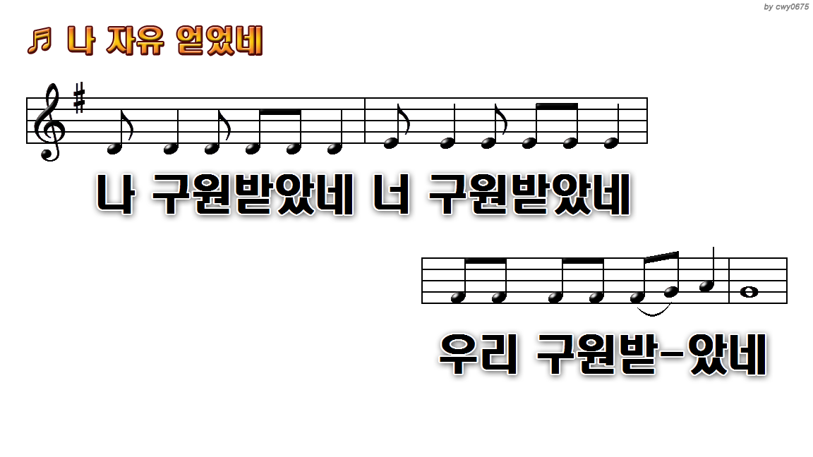
1.나 자유
5.나 구원
9.나 성령
13.나 기뻐
17.나 은혜
21.나 믿음
25.나 감사
29.나 전도

Slide 7
1.나 자유
5.나 구원
9.나 성령
13.나 기뻐
17.나 은혜
21.나 믿음
25.나 감사
29.나 전도

Slide 8
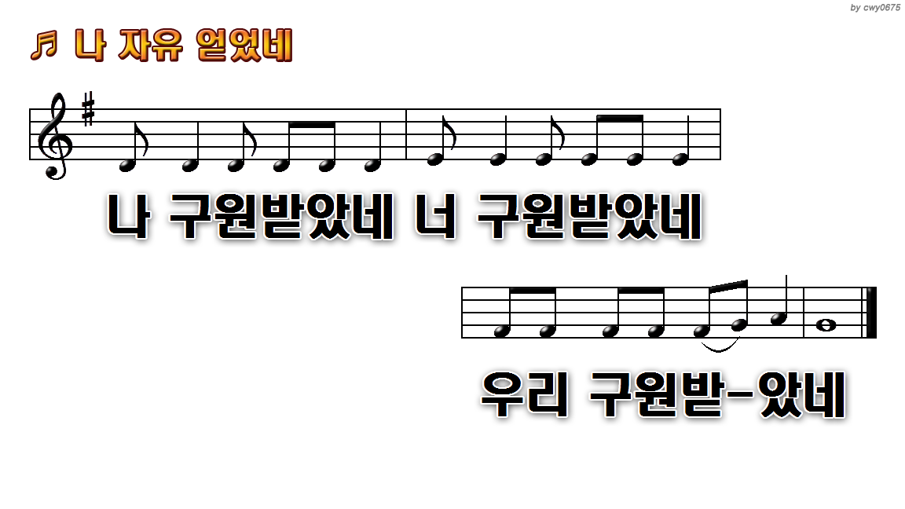
1.나 자유
5.나 구원
9.나 성령
13.나 기뻐
17.나 은혜
21.나 믿음
25.나 감사
29.나 전도

Slide 9

1.나 자유
5.나 구원
9.나 성령
13.나 기뻐
17.나 은혜
21.나 믿음
25.나 감사
29.나 전도

Slide 10

1.나 자유
5.나 구원
9.나 성령
13.나 기뻐
17.나 은혜
21.나 믿음
25.나 감사
29.나 전도

Slide 11
1.나 자유
5.나 구원
9.나 성령
13.나 기뻐
17.나 은혜
21.나 믿음
25.나 감사
29.나 전도

Slide 12

1.나 자유
5.나 구원
9.나 성령
13.나 기뻐
17.나 은혜
21.나 믿음
25.나 감사
29.나 전도

Slide 13
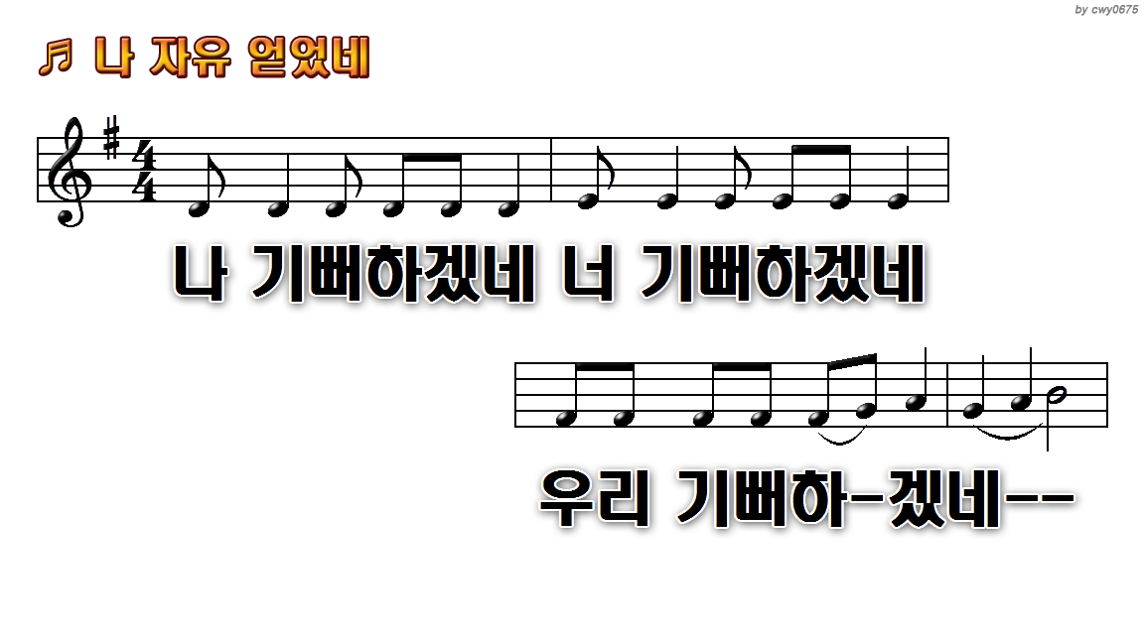
1.나 자유
5.나 구원
9.나 성령
13.나 기뻐
17.나 은혜
21.나 믿음
25.나 감사
29.나 전도

Slide 14

1.나 자유
5.나 구원
9.나 성령
13.나 기뻐
17.나 은혜
21.나 믿음
25.나 감사
29.나 전도

Slide 15
1.나 자유
5.나 구원
9.나 성령
13.나 기뻐
17.나 은혜
21.나 믿음
25.나 감사
29.나 전도

Slide 16

1.나 자유
5.나 구원
9.나 성령
13.나 기뻐
17.나 은혜
21.나 믿음
25.나 감사
29.나 전도

Slide 17

1.나 자유
5.나 구원
9.나 성령
13.나 기뻐
17.나 은혜
21.나 믿음
25.나 감사
29.나 전도

Slide 18
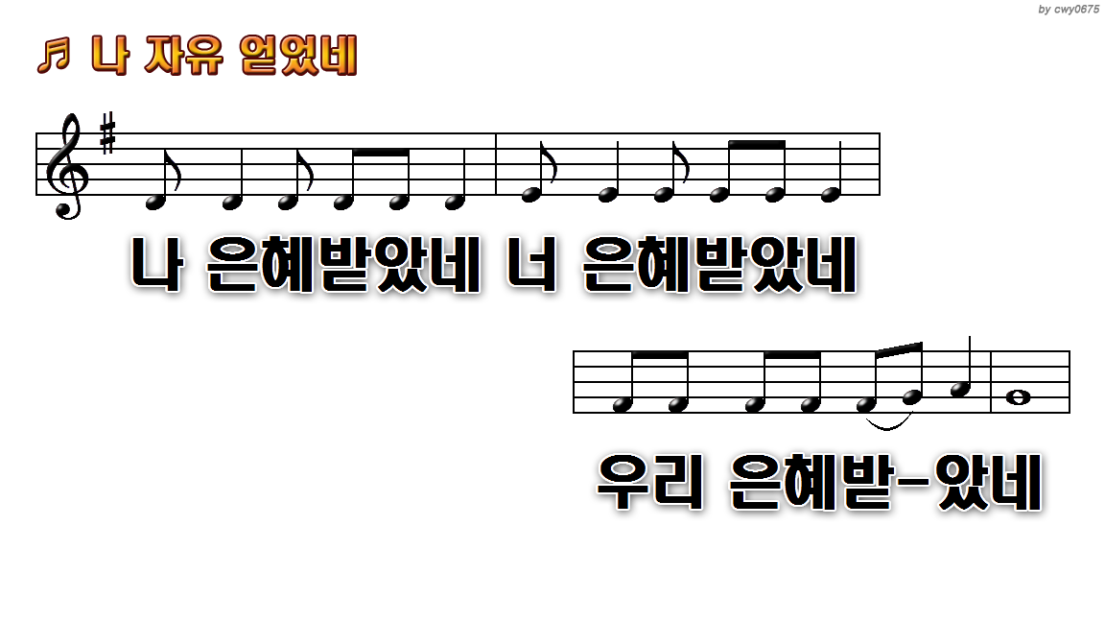
1.나 자유
5.나 구원
9.나 성령
13.나 기뻐
17.나 은혜
21.나 믿음
25.나 감사
29.나 전도

Slide 19
1.나 자유
5.나 구원
9.나 성령
13.나 기뻐
17.나 은혜
21.나 믿음
25.나 감사
29.나 전도

Slide 20

1.나 자유
5.나 구원
9.나 성령
13.나 기뻐
17.나 은혜
21.나 믿음
25.나 감사
29.나 전도

Slide 21

1.나 자유
5.나 구원
9.나 성령
13.나 기뻐
17.나 은혜
21.나 믿음
25.나 감사
29.나 전도

Slide 22

1.나 자유
5.나 구원
9.나 성령
13.나 기뻐
17.나 은혜
21.나 믿음
25.나 감사
29.나 전도

Slide 23
1.나 자유
5.나 구원
9.나 성령
13.나 기뻐
17.나 은혜
21.나 믿음
25.나 감사
29.나 전도

Slide 24

1.나 자유
5.나 구원
9.나 성령
13.나 기뻐
17.나 은혜
21.나 믿음
25.나 감사
29.나 전도

Slide 25

1.나 자유
5.나 구원
9.나 성령
13.나 기뻐
17.나 은혜
21.나 믿음
25.나 감사
29.나 전도

Slide 26

1.나 자유
5.나 구원
9.나 성령
13.나 기뻐
17.나 은혜
21.나 믿음
25.나 감사
29.나 전도

Slide 27
1.나 자유
5.나 구원
9.나 성령
13.나 기뻐
17.나 은혜
21.나 믿음
25.나 감사
29.나 전도

Slide 28

1.나 자유
5.나 구원
9.나 성령
13.나 기뻐
17.나 은혜
21.나 믿음
25.나 감사
29.나 전도

Slide 29

1.나 자유
5.나 구원
9.나 성령
13.나 기뻐
17.나 은혜
21.나 믿음
25.나 감사
29.나 전도

Slide 30

1.나 자유
5.나 구원
9.나 성령
13.나 기뻐
17.나 은혜
21.나 믿음
25.나 감사
29.나 전도

Slide 31
1.나 자유
5.나 구원
9.나 성령
13.나 기뻐
17.나 은혜
21.나 믿음
25.나 감사
29.나 전도

Slide 32

1.나 자유
5.나 구원
9.나 성령
13.나 기뻐
17.나 은혜
21.나 믿음
25.나 감사
29.나 전도

